Slide 3
Notes:
Saludos, bienvenidos

Slide 4
La Biblia: En el Principio
Lección 3 – Adán y Eva pecan
Génesis 3:1-24
Notes:
¿Ya se puso a grabar la clase? (si se aplica)

Slide 5
Oremos
Mi Padre y Creador, ¡qué triste es pensar cómo entró el pecado al mundo! Pero en tu amor, tú prometiste un Salvador del pecado. Soy un pecador, Padre, y creo que tu Hijo Jesús ha obedecido perfectamente tu santa voluntad en mi lugar y ha pagado el castigo por mi pecado. Perdóname, y ayúdame, por gratitud a ti, a vivir de una manera que te complace, mientras el Espíritu Santo me lleva a seguir a Jesús en mi camino al cielo. Amén.

Slide 6
Mostremos Respeto…
Llegando preparados
Siendo puntuales
A los profesores que nos sirven
A los compañeros en clase
En el grupo de WhatsApp

Slide 7
Pregunta del día (10 minutos)

Slide 8
Antes y Después de la caída
Antes
Después
Notes:
Antes- Perfectos Después- Pecaminosos, sin posibilidad de ser perfectos
Antes- Vivirían para siempre, inmortales Después- mortales
Antes- El trabajo era algo de gozo aLas consecuencias: dolor en el parto para las mujeres y un deseo no sano para su marido, El hombre iba sufrir en su trabajo.
Antes- una creación perfecta en pura armonía Después- La creación fue corrompida: enfermedades, calamidades, muerte.

Slide 9
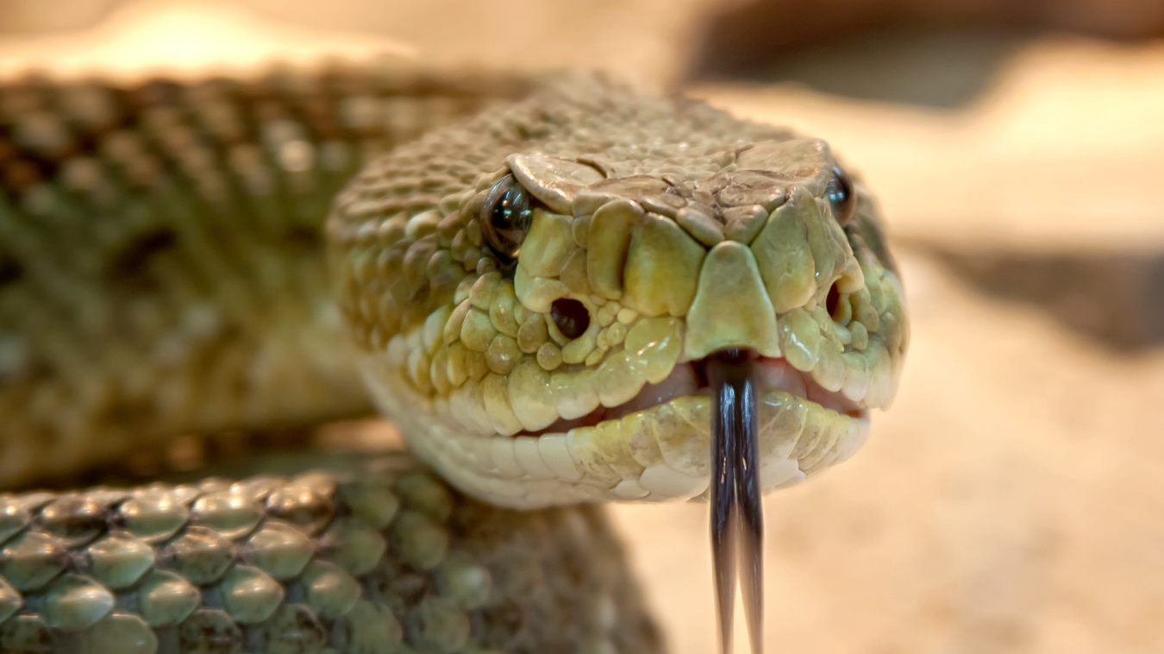
Considerar Génesis 3:1-24
Notes:
https://pxhere.com/en/photo/1053989

Slide 10
CONSIDERAR-Génesis 3:1-24
¿Quiénes son los personajes de esta historia?
Notes:
Dios el Señor, la serpiente, la mujer, el hombre, querubines

Slide 11
CONSIDERAR-Génesis 3:1-24
2. ¿Cuáles son los objetos de esta historia?
Notes:
Los árboles, fruto, el árbol que está en medio, túnicas de pieles, una espada encendida

Slide 12
CONSIDERAR-Génesis 3:1-24
3. ¿Dónde ocurrió esta historia?
Notes:
En el Jardín de Edén

Slide 13
CONSIDERAR-Génesis 3:1-24
4. ¿Cuándo ocurrió esta historia?
Notes:
Después del día séptimo. No sabemos cuánto tiempo había pasado

Slide 14
CONSIDERAR-Génesis 3:1-24
5. ¿Cuál es el problema?
Notes:
La serpiente viene tentándolos a dudar de la palabra de Dios y de su bondad
la mujer y el hombre caen

Slide 15
CONSIDERAR Génesis 3:1-24
6. ¿Cuáles eventos ocurrieron en esta historia?
Notes:
Deje que cuenten la historia. Solo hay que guiarlos cuando se desvíen, se confunden, o pasan por alto algo de importancia.

Slide 16
CONSIDERAR-Génesis 3:1-24
7. ¿Se resuelve el problema que mencionamos? ¿Cómo?
Notes:
Pues, sí. Dios da su palabra de resolver el problema con el que nacerá de la mujer y aplastará la cabeza de la serpiente.

Slide 17
CONSOLIDAR Génesis 3:1-24
Notes:
https://www.flickr.com/photos/137705051@N07/22704826703

Slide 18
CONSOLIDAR – Génesis 3:1-24
1. ¿De qué se trata la historia?
Notes:
El hombre y la mujer pecaron, pero Dios promete un Salvador.

Slide 19
CONSOLIDAR – Génesis 3:1-24
2. ¿Qué pecado me enseña a confesar esta historia?
Notes:
Dudamos de la palabra y de la bondad de Dios al pecar e ir tras las tentaciones de Satanás. Deseamos lo que ha sido prohibido por Dios.

Slide 20
CONSOLIDAR – Génesis 3:1-24
3. ¿Dónde veo el amor de Dios en esta historia?
Notes:
Dios los busca en el jardín. Dios les da la promesa de un Salvador quien vencería a Satanás por ellos y por nosotros.

Slide 21
CONSOLIDAR – Génesis 3:1-24
4. ¿Qué me enseña Dios a pedir y hacer por gratitud a él?
Notes:
Dios quiere que confiemos en su palabra, que le obedezcamos.

Slide 22
CONSOLIDAR – Génesis 3:1-24
5. ¿Cuándo sería buena situación para compartir este mensaje?
Notes:
Cuando la gente no entiende el pecado en el mundo, en sus familiares, dentro de sus propios corazones. Esta historia nos revela el origen, el “por qué” existe el pecado. A la vez, deja en claro el gran plan del Dios amoroso para salvar a los pecadores.

Slide 23
Temas Clave (20 minutos)

Slide 24
“¡Qué bonito! ¡Tan inocente es mi bebé! Es un angelito.”
Notes:
Ven a un bebe recién nacido y decimos, “¡Qué bonito! ¡Tan inocente es mi bebé! Es un angelito.” ¿En sentido se pueden entender bien palabras así, y en qué sentido es una equivocación hablar así?
https://www.publicdomainpictures.net/es/view-image.php?image=17322&picture=dormir-los-recien-nacidos

Slide 25
Salmos 51:5 ¡Mírame! ¡Yo fui formado en la maldad! ¡Mi madre me concibió en pecado!
Notes:
La Biblia nos dice que, desde el momento de la concepción, no somos el tipo de personas que Dios exige que seamos.

Slide 26
Romanos 5:12
Por tanto, como el pecado entró en el mundo por un solo hombre, y por medio del pecado entró la muerte, así la muerte pasó a todos los hombres, por cuanto todos pecaron.
Notes:
La Biblia presenta este pecado como culpa hereditaria. Cada persona, por virtud de su entrada en la raza humana, cae bajo la condenación que Dios pronunció sobre Adán por su primer pecado. Pablo escribió, “una sola trasgresión causó la condenación de todos” (Romanos 5:18, NVI). El pecado y la condenación de Adán pasan a cada persona nacida de padre y madre. Así, al venir a este mundo, ya estamos bajo la ira de Dios, porque el pecado de Adán ha sido cargado a nuestra cuenta (Ef. 2:3). Unos líderes cristianos luteranos declararon, “Este mal hereditario es la culpa por la cual acontece que, por causa de la desobediencia de Adán y Eva, estamos bajo el disfavor divino y por naturaleza somos hijos de ira.”
La Apología de la Confesión de Augsburgo sobre el pecado original, en La Fórmula de Concordia, II: 2-50)
p.169 Lange, Lyle. De Tal Manera Amó Dios al Mundo.

Slide 27
CAPTAR
Notes:
El Propósito de Captar (el primero paso de los 4 C)
Captar la atención de la gente. Tiene que ser algo interesante. Es el gancho, el anzuelo.
Introduce el tema del día; por eso, es importante primero leer y estudiar la historia primero.
Tomen en cuenta:
Debe ser algo sencillo y directo. Pero no puede ser algo que se pueda contestar con un simple ‘sí’ o ‘no’.
Algo que llama la atención de tu audiencia. Tienes que conocer tu audiencia: ¿De dónde son? ¿Qué intereses tienen? ¿Qué edad tienen? Algo que llame la atención a un adulto tal vez no vaya a llamar la atención de los niños.
El “Captar” no tiene que ser algo de la Biblia. Pero nos va a dirigir hacia la palabra de Dios.
Lo más importante es primero leer/estudiar la historia e identificar de qué se trata. Así vamos a “Captar” la atención con algo relacionado al tema.
https://svgsilh.com/es/image/311721.html

Slide 28
Notes:
Algo que llama la atención de la audiencia. El que guía tiene que conocer su audiencia: ¿De dónde son? ¿Qué intereses tienen? ¿Qué edad tienen? Algo que llame la atención a un adulto tal vez no vaya a llamar la atención de los niños.
Debe ser algo sencillo y directo. Pero no puede ser algo que se pueda contestar con un simple ‘sí’ o ‘no’.
El “Captar” no tiene que ser algo de la Biblia. Pero nos va a dirigir hacia la palabra de Dios.
Lo más importante es primero leer/estudiar la historia e identificar de qué se trata. Así vamos a “Captar” la atención con algo relacionado al tema.

Slide 29
Ideas para Captar la atención
“Puente”
Algo de las últimas noticias
Un dicho común
Un mini-debate
Notes:
Ideas para ‘Captar.’
Puente: Cuando se trata de una serie de lecciones o historias bíblicas, muchas veces el “captar” sirve como una transición entre la lección anterior y la presente.
Algo de las últimas noticias.
Si es posible muéstrales una imagen, un video, o un artículo. Por ejemplo, en la lección de hoy, tal vez empezaríamos con una noticia que recién salió acerca del matrimonio entre dos personas del mismo sexo.
Un dicho común de la cultura.
Por ejemplo, Jesús usa este método en Mateo 5:43-45
⁴³ »Oísteis que fue dicho: “Amarás a tu prójimo y odiarás a tu enemigo.”⁴⁴ Pero yo os digo: Amad a vuestros enemigos, bendecid a los que os maldicen, haced bien a los que os odian y orad por los que os ultrajan y os persiguen,⁴⁵ para que seáis hijos de vuestro Padre que está en los cielos, que hace salir su sol sobre malos y buenos y llover sobre justos e injustos.
Preséntales una pregunta o una situación controversial para que tengan un mini-debate.
En la lección acerca de la creación del hombre y la mujer, podríamos pensar que el capítulo dos de Génesis cuenta la historia de la creación en una manera distinta de lo que vemos en el primer capítulo. Es importante que los estudiantes vean que los primeros libros de la Biblia usan una manera parecida a lo que vemos hoy en día en los periódicos. Primero vemos la gran idea: la creación del mundo por Dios, es decir detalles acerca de la creación (Génesis 1: 3—2:3), y entonces detalles sobre la creación del hombre y la mujer y de su hogar (Génesis 2:4-25).
Usted podría preguntar: ¿hay una contradicción entre Génesis 1 y 2?
Para no desviarnos en muchos detalles, dimos la respuesta en nuestra lección sin hacer la pregunta: En la Biblia vemos un resumen breve de lo que hizo Dios el sexto día en el primer capítulo de Génesis; y entonces en el siguiente capítulo recibimos más detalles sobre cómo creó Dios al hombre y a la mujer y el maravilloso hogar en el jardín que hizo especialmente para ellos.

Slide 30
Ideas para Captar la atención
Una anécdota
Una dinámica
Una estadística
Un video de YouTube
un meme
Un poema o una obra Una lección visible.
Notes:
Una anécdota que los haga pensar en el tema del día.
Por ejemplo, podría hablar de relación entre el hombre y la mujer en el matrimonio: La mujer no es la cabeza del hombre, ni es inferior. Fue creada de una costilla, para estar a su lado, como ayuda idónea.
Una dinámica de grupo. Algo divertido, activo.
Tal vez haciendo una obra breve, un sketch grupal, por ejemplo, para mostrar cómo fueron creados el primer hombre y su mujer.
Una estadística increíble
Por ejemplo: ¿Cuántos parientes tiene usted, contando padres, abuelos, bisabuelos, primos etc.? ¿Sabía usted que Dios le dice, en la Biblia, que tiene siete mil millones de parientes? Toda la población del mundo desciende de la primera pareja.
Un video de YouTube
Comparte con ellos un meme o una imagen. Hasta puede ser algo chistoso.
Un poema o una obra de arte que tenga que ver con el tema del día.
Una lección visible.
Por ejemplo, un puñado de polvo para enfatizar el material de que fue creado el primer ser humano.
Hacer referencia a alguien famoso – puede ser alguien de ahora o del pasado, etc.

Slide 31
La Tarea
Ver el video #4
Leer Gén. cap. 6-9
Un voluntario prepara un “Captar” para Génesis 6:1-9:17
Notes:
Ver el siguiente video para la lección #4 (Insertar enlace aquí)
Pedir un voluntario que prepare un “Captar” para la historia de Noé y el diluvio antes de la siguiente reunión, y que lo presente en la próxima clase.
Leer_Génesis 6:1-9:17_ en sus Biblias
https://pxhere.com/en/photo/847459

Slide 32
La Oración
Notes:
https://pxhere.com/en/photo/655321

Slide 33
Notes:
Despedidas

